Slide 1
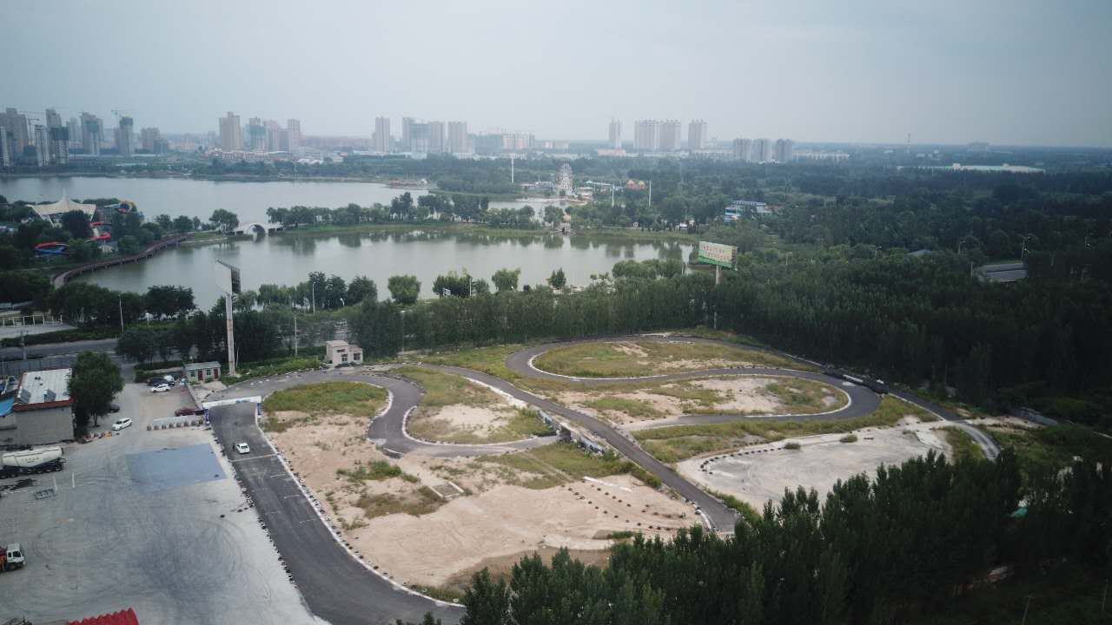
济南澄波湖赛车场地
济南澄波湖赛车场地，坐落于泉城济南的北部济阳，距离济南市区30公里，距离济南遥墙国际机场15公里、主题公园紧邻济南澄波湖风景区和澄波湖水上乐园交相辉映。主题公园是山东省会济南市第一条汽车专业柏油赛道。由山东省汽车界多位资深汽车专家和省交通学院多名教授设计。

Slide 2
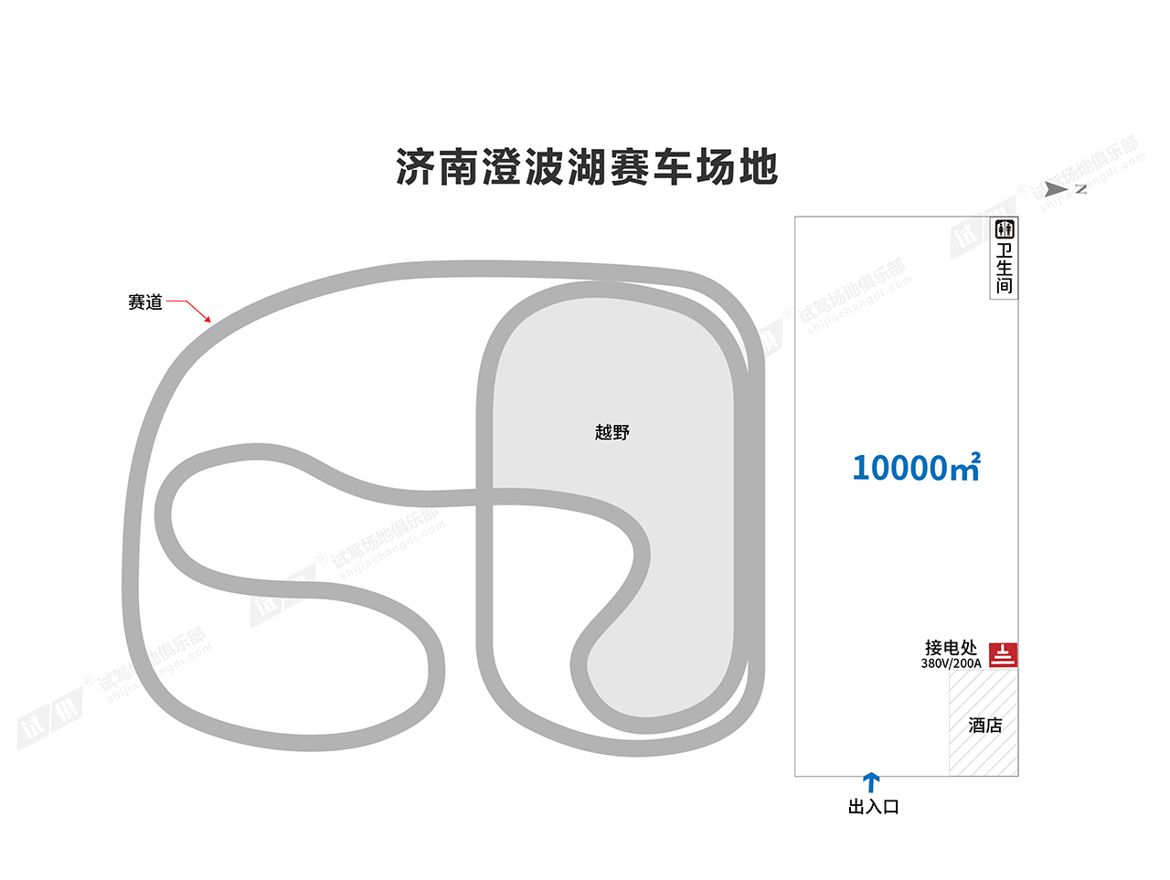
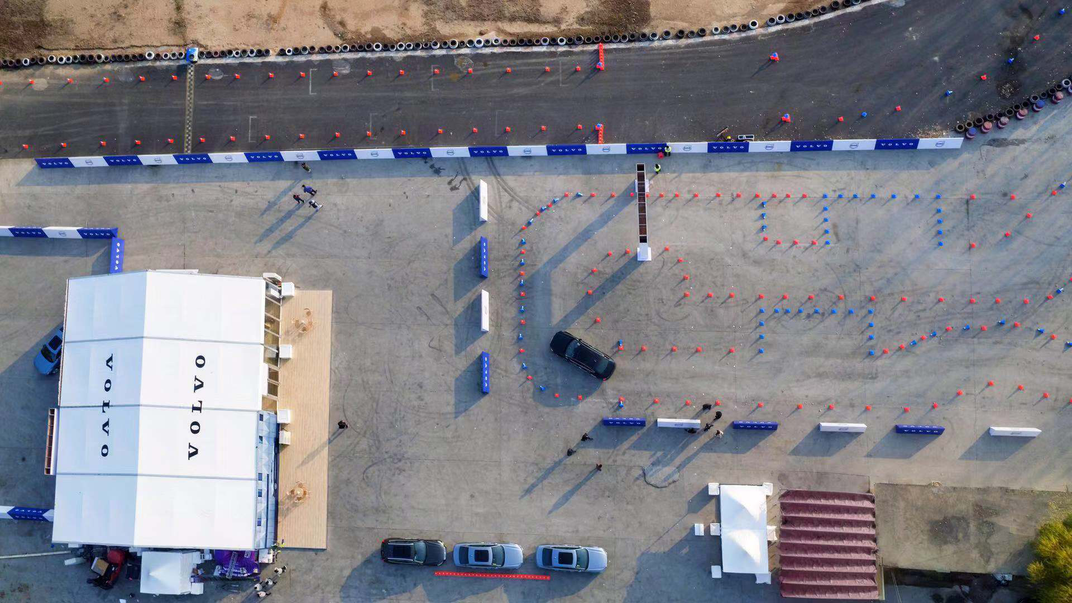
场地费用：3万/天
场地面积：长180米 宽180米 沥青赛道长1.2KM 宽5米
供电供水：380V/200A 高压供水
配套设施：停车位 越野场地 固定洗手间

Slide 3
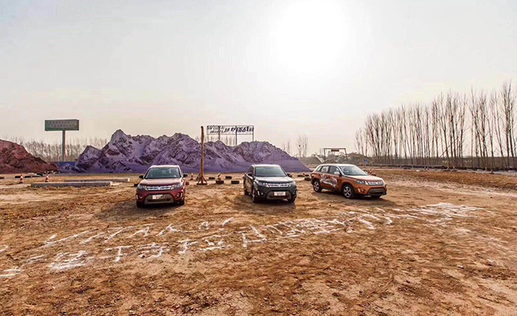
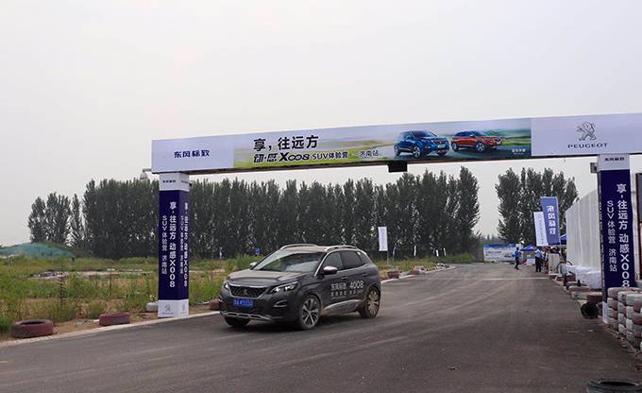
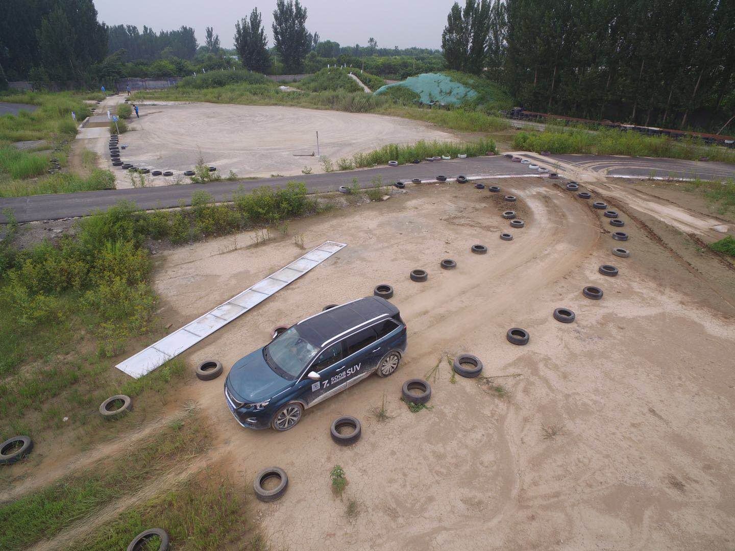
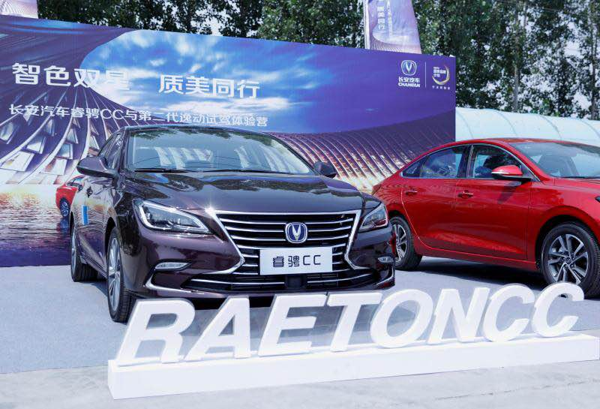
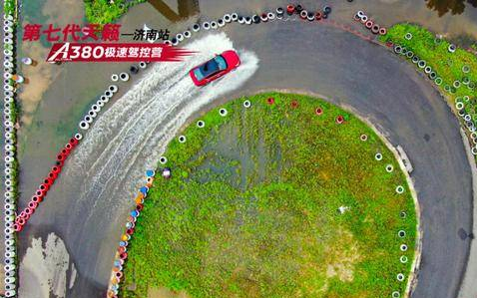
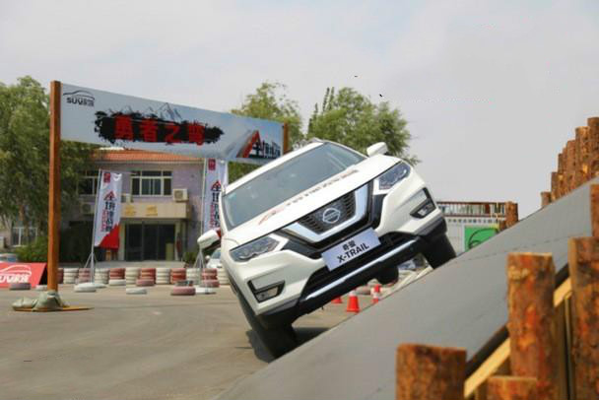
长安汽车试驾会
东风标致试驾会
东风标致试驾会
长安汽车睿骋cc试驾会
东风日产天籁试驾会
NISSAN试驾会

